Slide 1
Министерство социально-демографической и семейной политики Самарской области
Семинар-практикум по вопросам принятия мер по предупреждению и противодействию коррупции в подведомственных министерству учреждениях.
Результаты проверки антикоррупционной работы в учреждениях.
Жарков Алексей Николаевич, руководитель департамента
правового и кадрового обеспечения

Slide 2
ОБЕСПЕЧЕНИЕ РАБОТЫ ПО ПРОФИЛАКТИКЕ И ПРОТИВОДЕЙСТВИЮ КОРРУПЦИИ В УЧРЕЖДЕНИЯХ
ч. 1 ст. 13.3 Федерального закона «О противодействии коррупции»;
Методические рекомендации по разработке и принятию организациями мер по предупреждению и противодействию;
приказ министерства социально-демографической и семейной политики Самарской области от 28.04.2020 № 195 «О реализации мер по предупреждению и противодействию коррупции в государственных учреждениях, подведомственных министерству социально-демографической и семейной политики Самарской области».

Slide 3
В УЧРЕЖДЕНИЯХ ДОЛЖНЫ БЫТЬ РАЗРАБОТАНЫ И ПРИНЯТЫ:
положение (порядок) об антикоррупционной политике, направленной на профилактику и пресечение коррупционных правонарушений в деятельности учреждений;
кодекс этики и служебного поведения работников учреждений;
положение о конфликте интересов в учреждениях (с приложением формы уведомления о возникновении личной заинтересованности при исполнении трудовых (должностных) обязанностей, которая приводит или может привести к конфликту интересов);

Slide 4
В УЧРЕЖДЕНИЯХ ДОЛЖНЫ БЫТЬ РАЗРАБОТАНЫ И ПРИНЯТЫ:
порядок информирования представителя работодателя работниками о случаях склонения их к совершению коррупционных правонарушений и порядок его рассмотрения;
порядок информирования представителя работодателя о ставшей известной работнику учреждения информации о случаях совершения коррупционных правонарушений другими работниками, контрагентами учреждения или иными лицами и порядка рассмотрения таких сообщений;
порядок защиты работников, сообщивших представителю работодателя о коррупционных правонарушениях в деятельности учреждения, от формальных и неформальных санкций;

Slide 5
В УЧРЕЖДЕНИЯХ ДОЛЖНЫ БЫТЬ РАЗРАБОТАНЫ И ПРИНЯТЫ:
правила, регламентирующие вопросы обмена деловыми подарками и (или) знаками делового гостеприимства;
перечень коррупционно-опасных функций и должностей, подверженных коррупционным рискам, с комплексом мер по их устранению или минимизации на основе оценки коррупционных рисков, которые подлежат ежегодному пересмотру.

Slide 6
В ПЕРЕЧНИ ФУНКЦИЙ И ДОЛЖНОСТЕЙ НЕ БЫЛИ ВКЛЮЧЕНЫ:
ФУНКЦИИ | ДОЛЖНОСТИ
представительство в судебных органах | заместитель директора
регистрация имущества | заместитель директора по финансам
ведение базы данных имущества | юрисконсульт
хранение и распределение материально-технических ресурсов | главный бухгалтер
предоставление государственных услуг в сфере соц. поддержки | начальник планово-экономического отдела
 | экономист
 | заведующий складом
 | специалист по охране труда
 | специалист по закупкам
 | должности заведующих отделениями социальной помощи

Slide 7
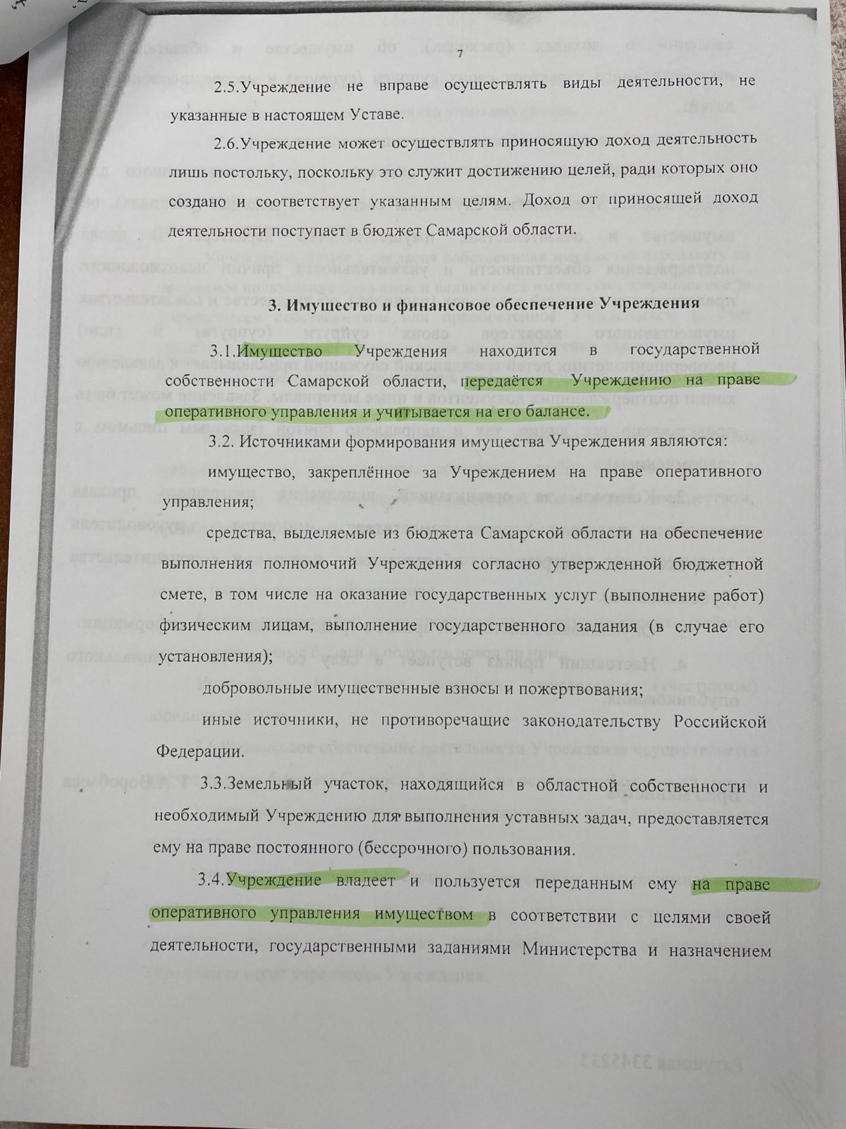
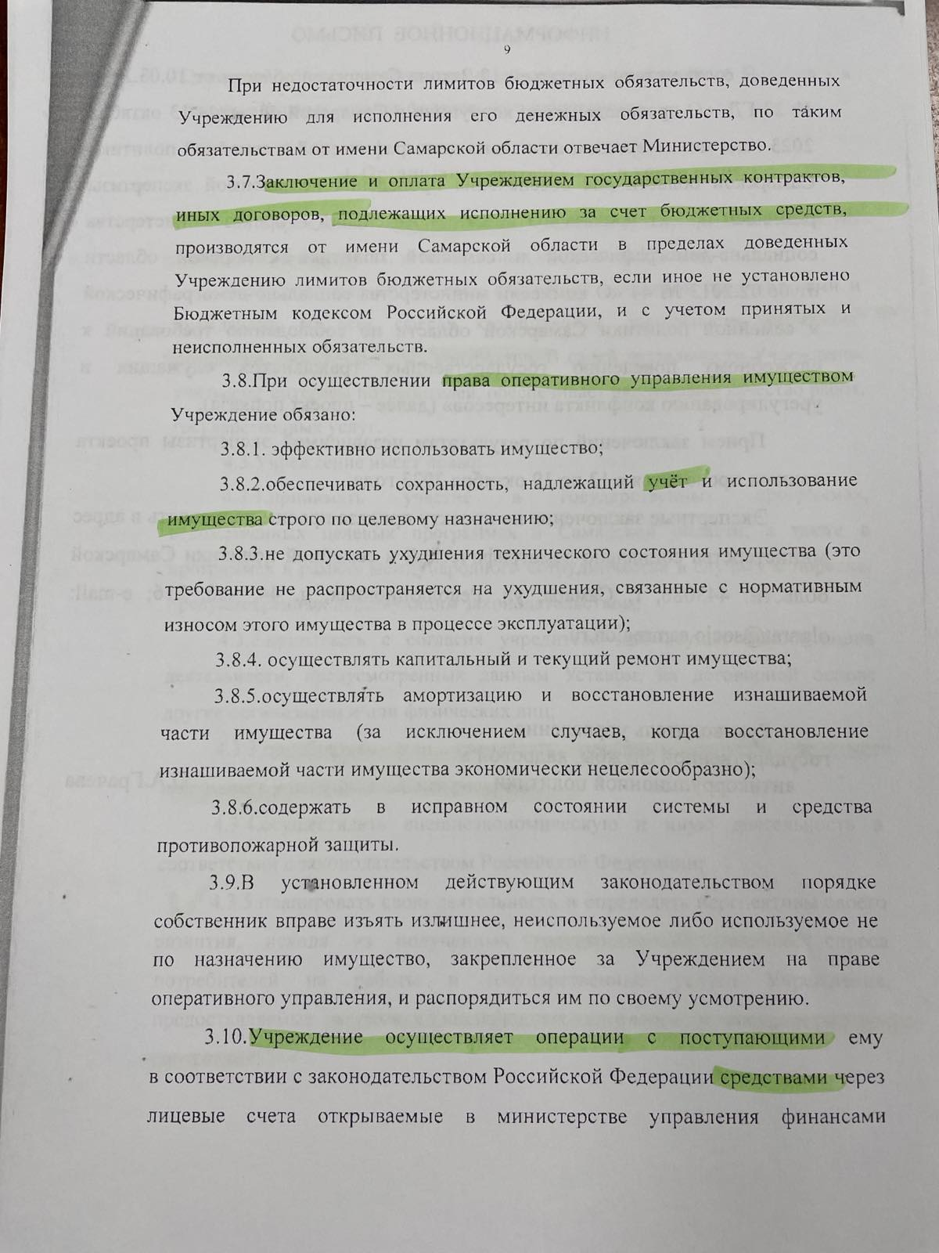
ОПРЕДЕЛЕНИЕ КОРРУПЦИОННО-ОПАСНЫХ ФУНКЦИЙ В УСТАВЕ (на примере КЦСОН)

Slide 8
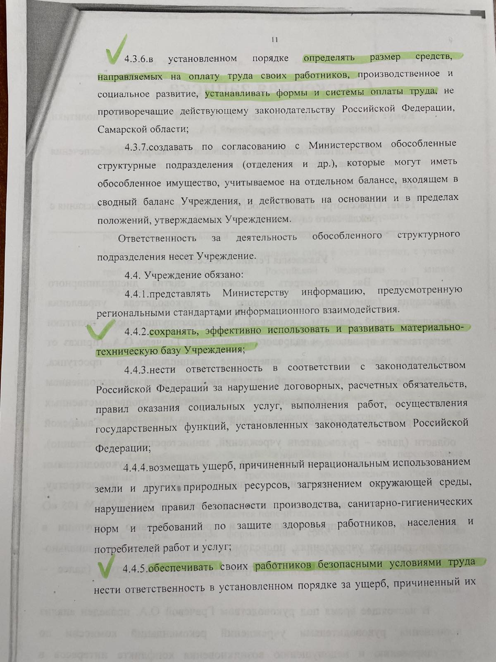
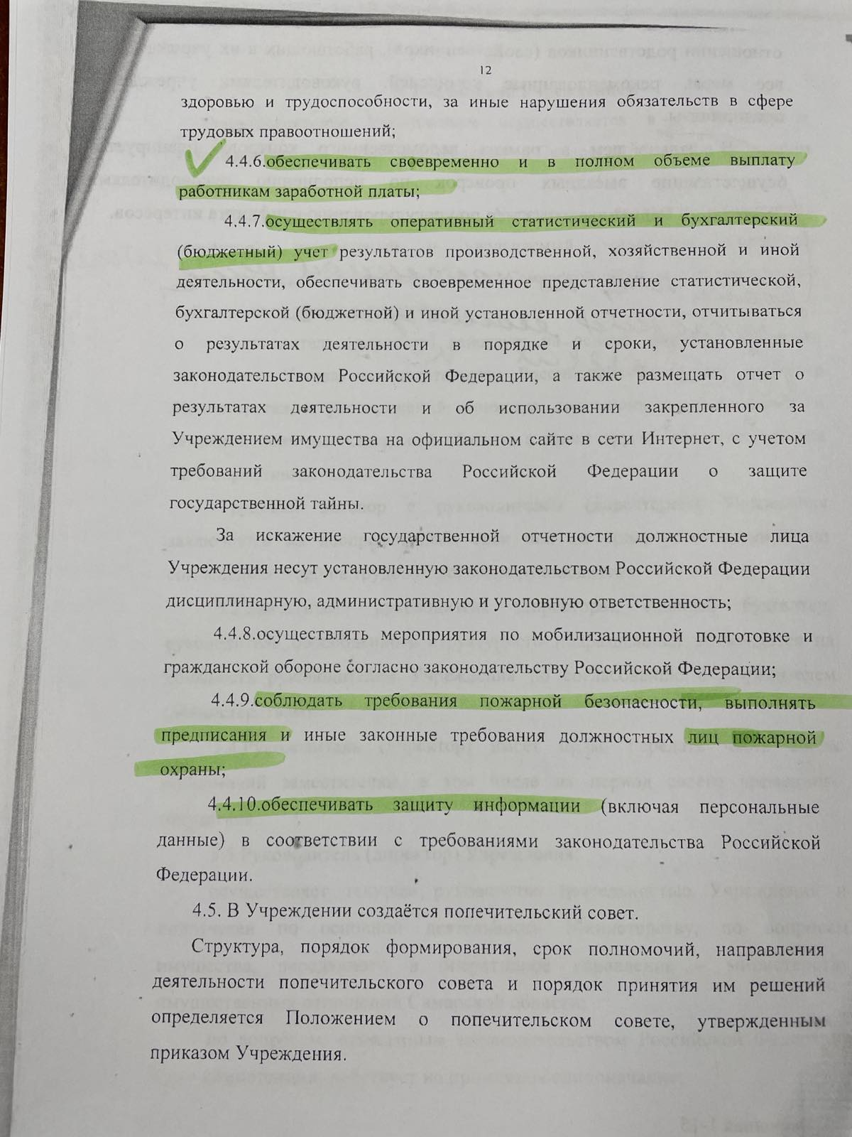
ОПРЕДЕЛЕНИЕ КОРРУПЦИОННО-ОПАСНЫХ ФУНКЦИЙ В УСТАВЕ (на примере КЦСОН)

Slide 9
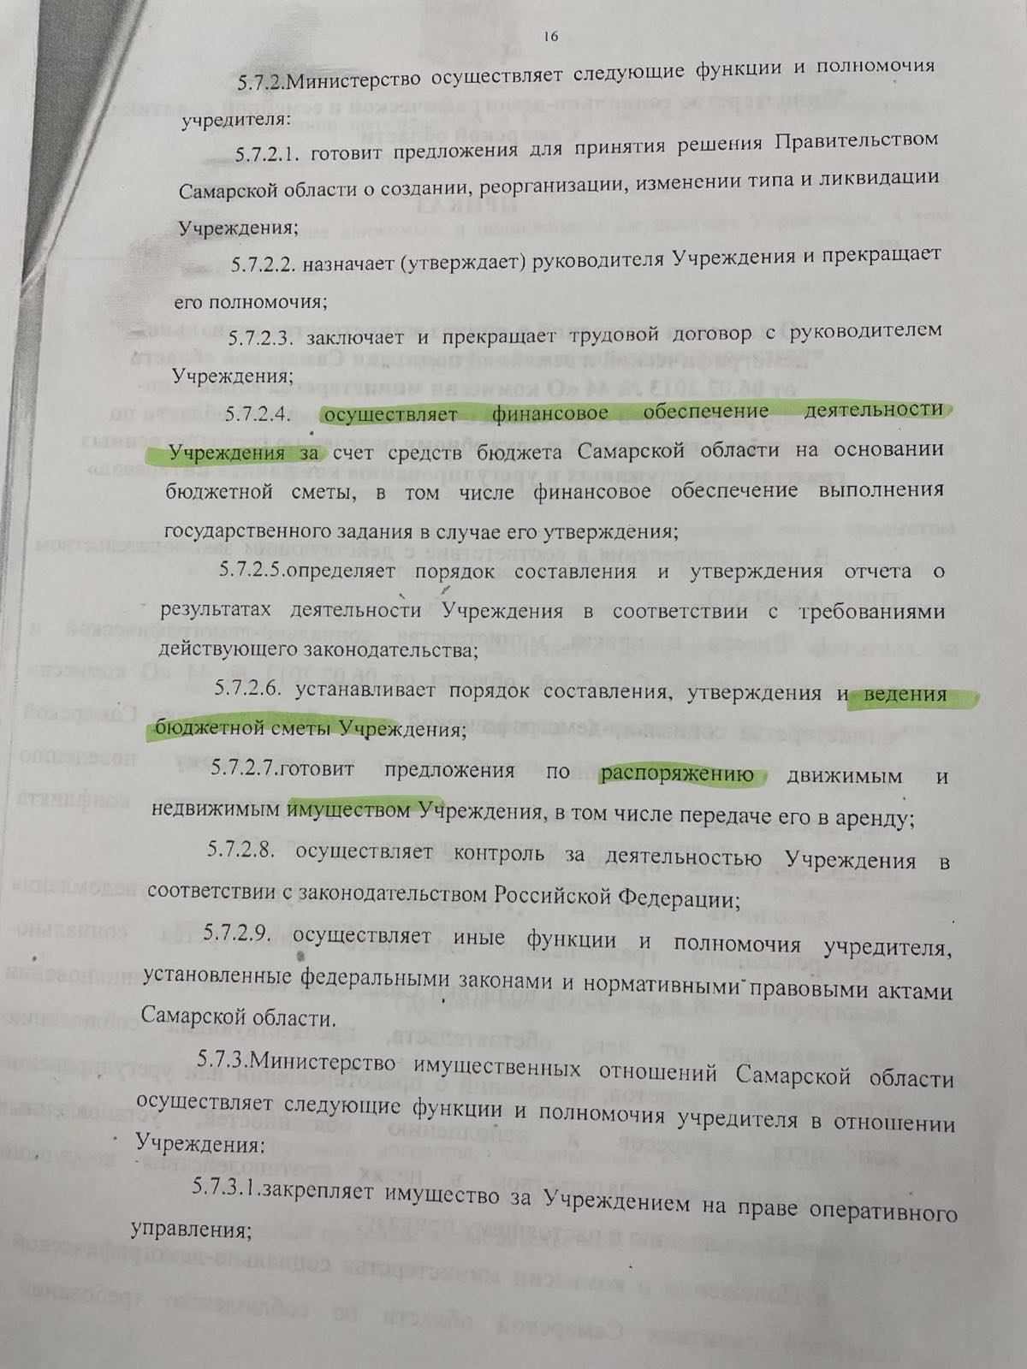
ОПРЕДЕЛЕНИЕ КОРРУПЦИОННО-ОПАСНЫХ ФУНКЦИЙ В УСТАВЕ (на примере КЦСОН)

Slide 10
ПЕРЕЧЕНЬ КОРРУПЦИОННО-ОПАСНЫХ ФУНКЦИЙ В КЦСОН
Осуществление функций по оказанию социальных услуг
Регистрация имущества
Ведение базы данных имущества, управление имуществом
Осуществление закупок для нужд учреждения
Финансово-хозяйственная деятельность учреждения
Принятие решений об использовании бюджетных средств
Организация оплаты труда работников учреждения
Организация охраны труда, пожарной безопасности, защиты информации
Осуществление кадровой деятельности
Представительство в судебных органах
Подготовка и согласование наградной документации
Проведение аттестации работников на соответствие занимаемой должности.

Slide 11
ПЕРЕЧЕНЬ ДОЛЖНОСТЕЙ С КОРРУПЦИОННО-ОПАСНЫМИ ФУНКЦИЯМИ В КЦСОН
Директор | 1
Заместитель директора | 4
Начальник отдела финансового обеспечения | 1
Экономист | 11
Начальник отдела кадров | 1
Специалист по кадрам | 8
Начальник планово-экономического отдела | 1
Экономист | 9
Начальник отдела правового обеспечения | 1
Специалист по закупкам | 2
Юрисконсульт | 5,5
Начальник отдела охраны труда | 1
Специалист по охране труда | 6
Начальник отдела хозяйственного обеспечения | 1
Делопроизводитель | 1
Специалист по закупкам | 1
Заведующий хозяйством | 9
Кладовщик | 2
Начальник службы материально-технического обеспечения | 1
Техник | 1
Начальник отдела информационного обеспечения | 1
Кладовщик | 1
Заведующий отделением методической и информационно-аналитической работы | 1
Педагог-психолог | 3
Социальный педагог | 2
Специалист по социальной работе | 3
Социолог | 1
Заведующий отделением по организации отдыха и оздоровления детей | 1

Slide 12
ПЕРЕЧЕНЬ ДОЛЖНОСТЕЙ С КОРРУПЦИОННО-ОПАСНЫМИ ФУНКЦИЯМИ В КЦСОН
Специалист по социальной работе | 4
Заведующий отделением дневного пребывания для граждан пожилого возраста и инвалидов | 1
Специалист по социальной работе | 3
Психолог | 1
Самарское-Ленинское подразделение
Заместитель директора | 1
Заведующий отделением срочных услуг для детей и семей | 1
Педагог-психолог | 1
Социальный педагог | 2
Специалист по социальной работе | 6
Учитель логопед | 1
Заведующий отделением предоставления социальных услуг детям и семьям | 2
Педагог-психолог | 5,25
Социальный педагог | 3
Специалист по социальной работе | 6
Заведующий отделением срочных услуг для пожилых граждан и инвалидов | 1
Специалист по социальной работе | 13
Социолог | 1
Заведующий отделением социальной реабилитации пожилых граждан и инвалидов | 2
Психолог | 2
Специалист по социальной работе | 11
Культорганизатор | 2
Самарское подразделение
Заместитель директора | 1
Юрисконсульт | 1
Заведующий отделением срочных услуг для детей и семей | 1
Педагог-психолог | 3
Социальный педагог | 4

Slide 13
ПЕРЕЧЕНЬ ДОЛЖНОСТЕЙ С КОРРУПЦИОННО-ОПАСНЫМИ ФУНКЦИЯМИ В КЦСОН
Психолог | 1
Специалист по социальной работе | 3
Учитель-дефектолог | 1
Заведующий отделением предоставления социальных услуг детям и семьям | 1
Педагог-психолог | 4
Социальный педагог | 5
Специалист по социальной работе | 6
Заведующий отделением срочных услуг для детей и семей | 1
Психолог | 1
Специалист по социальной работе | 18
Заведующий отделением социальной реабилитации пожилых граждан и инвалидов | 1
Психолог | 3
Специалист по социальной работе | 11
Культорганизатор | 3

Slide 14
В УЧРЕЖДЕНИЯХ ДОЛЖНО БЫТЬ ОБЕСПЕЧЕНО:
назначение должностного лица, ответственного за профилактику коррупционных и иных правонарушений;
включение в трудовые договоры работников учреждений антикоррупционных положений;
антикоррупционное обучение и просвещение работников учреждений на постоянной основе;
ознакомление работников учреждений под роспись с ЛНА, регламентирующими вопросы предупреждения и противодействия коррупции в учреждениях.

Slide 15
НАПОЛНЕНИЕ РАЗДЕЛА «ПРОТИВОДЕЙСТВИЕ КОРРУПЦИИ» НА САЙТЕ
Приказ Минтруда России от 7.10.2013 № 530н
«О требованиях к размещению и наполнению подразделов, посвященных вопросам противодействия коррупции, официальных сайтов федеральных государственных органов, Центрального банка Российской Федерации, Пенсионного фонда Российской Федерации, Фонда социального страхования Российской Федерации, Федерального фонда обязательного медицинского страхования, государственных корпораций (компаний), иных организаций, созданных на основании федеральных законов, и требованиях к должностям, замещение которых влечет за собой размещение сведений о доходах, расходах, об имуществе и обязательствах имущественного характера».

Slide 16
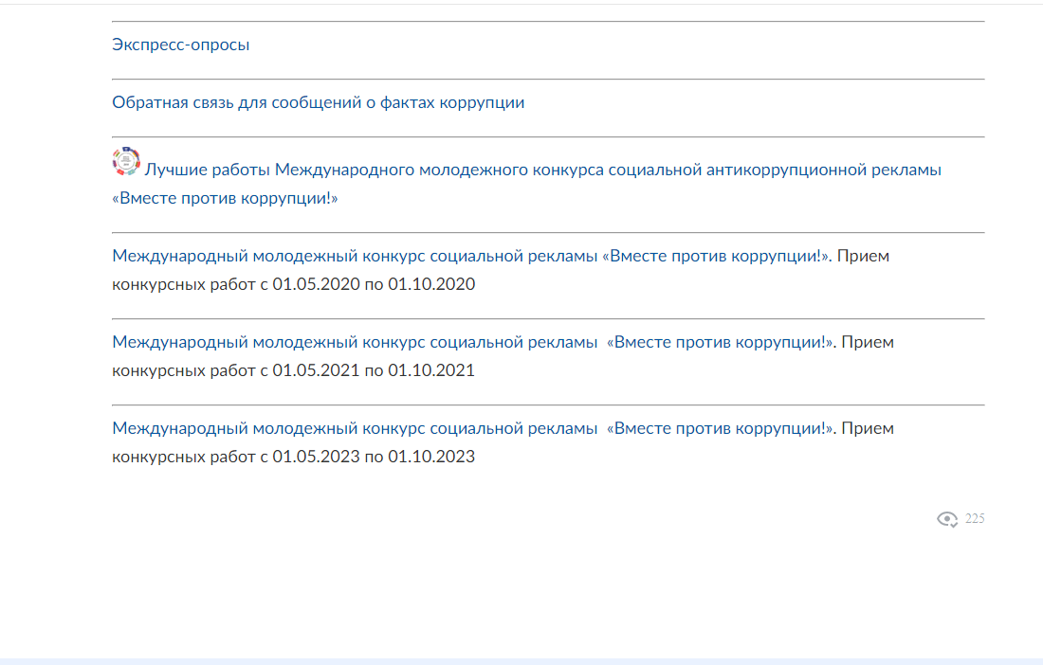
НАПОЛНЕНИЕ РАЗДЕЛА «ПРОТИВОДЕЙСТВИЕ КОРРУПЦИИ» НА САЙТЕ Раздел «Противодействие коррупции» на официальном сайте министерства

Slide 17
СПАСИБО ЗА ВНИМАНИЕ!

